Slide 1
Хэллэг
Дор хаяж хоёр
Ядаж хоёр
Аль ч хоёр
Дурын хоёр
Яг хоёр
Хамгийн багадаа хоёр
Хамгийн цөөндөө хоёр

Slide 2
Жишээ бодлого
Дэвтэр дээр 1—ээс 9-ийн хооронд оршдог, 5-аас багагүй, сондгой тоо бичив. Тэр тооноос 4-ийг хасахад хариу нь 3-аас их тоо гарна.
Тэгвэл тэр тоо хэд вэ?

Slide 3
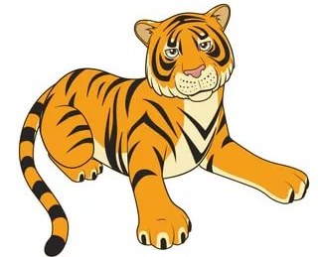
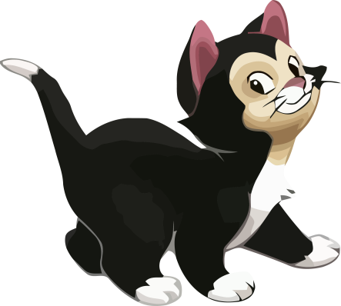
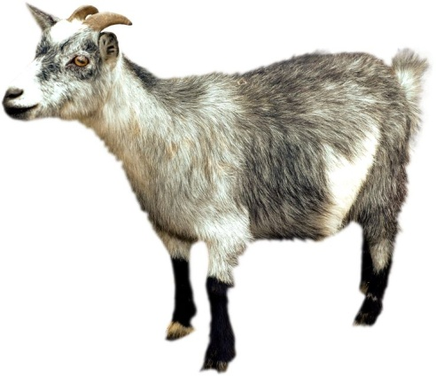
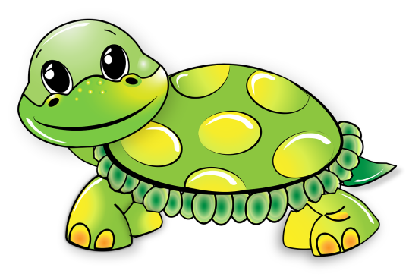
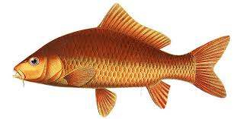
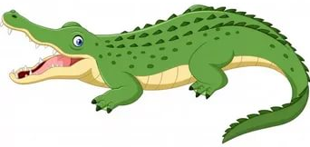
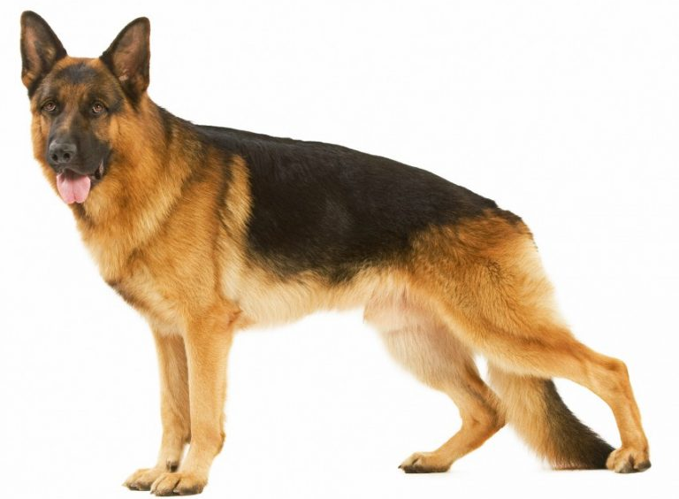
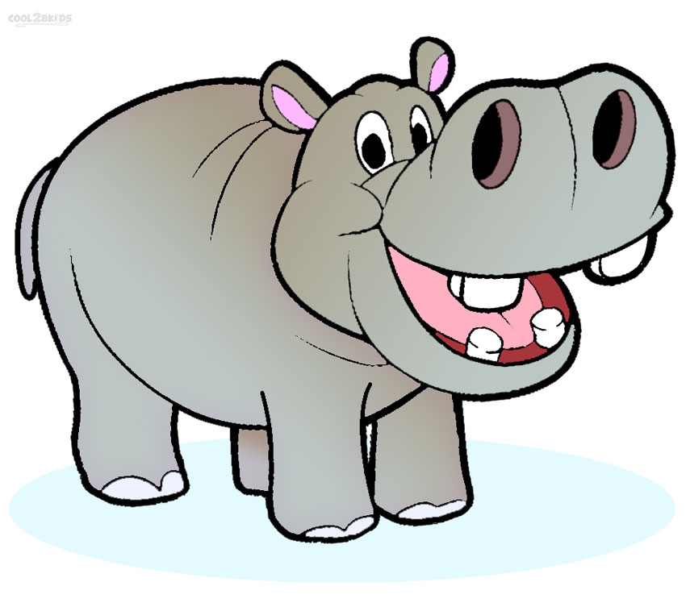
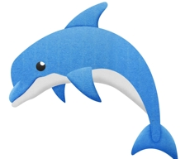
Олонлог

Slide 4
Амьтны олонлогийг хуурай газар болон усны амьтнаар нь ангилбал:
Хуурай газрын амьтан: А
Усны амьтан: B
Муур
Арслан
Яст мэлхий
Хонь
Нохой
Усны үхэр
Яст мэлхий
Халим
Загас
Усны үхэр
Матар

Slide 5
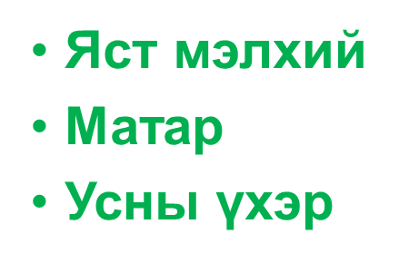
Олонлогийн огтлолцол
А олонлог
В олонлог
Муур
Арслан
Хонь
Нохой
Халим
Загас
AꓵB= {Яст мэлхий, Матар, Усны үхэр,}

Slide 6
Олонлогийн нэгдэл
A олонлог
В олонлог
AꓴB={Муур, Арслан,Хонь ,Нохой, Яст мэлхий, Матар, Усны үхэр,Халим, Загас}

Slide 8
Гэрийн даалгавар
Сурах бичгийн. Хуудас 18 №56-61

Slide 9
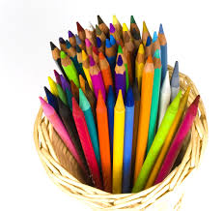

Slide 10
Шар сагсанд 5 харандаа үлдсэн бөгөөд өнгө мэдэгдэхгүй бол цэгүүдийн оронд дээрх үгнүүдээс ямар үг нөхөж бичих хэрэгтэй вэ.
А) Улаан өнгөтэй харандаа ...................2 байна.
Б) Ногоон өнгөтэй харандаа ....................9 байна.
В) Хөх өнгөтэй харандаа хамгийн олондоо ..... байна.
Г) Улаан ба хөх өнгөтэй харандаа .................10 байна.

Slide 11
Зөв хариулт
А) Улаан өнгөтэй харандаа ядаж 2 байна.
Б) Ногоон өнгөтэй харандаа хамгийн олондоо 9 байна.Учир нь хайрцагт 5 ногоон харандаа байж болно.
В) Хөх өнгөтэй харандаа хамгийн олондоо 8 байна.Учир нь хайрцагт байгаа 5 харандаа 5-улаа хөх өнгөтэй байхыг үгүйсгэхгүй.
Г) Улаан ба хөх өнгөтэй харандаа хамгийн олондоо 10 байна. Учир нь хайрцагт байгаа 5 харандаа бүгд улаан эсвэл бүгд хөх өнгөтэй эсвэл улаан, хөх өнгө холилдсон байж болно.

Slide 12
Бодлого
Бат цүнхнээсээ 3 харандаа гаргаж ирэхэд ядаж 1 нь улаан, 4 харандаа гаргахад дор хаяж нэг нь ногоон, 5 харандаа гаргаж ирэхэд яг 3 нь улаан өнгөтэй байв. Батын цүнхэнд хэдэн улаан, хэдэн ногоон харандаа байсан вэ.

